Slide 1
„Šiaurės kryptimi“ kalbų mokykla
A2.2
Trečia pamoka
2024.03.19

Slide 2
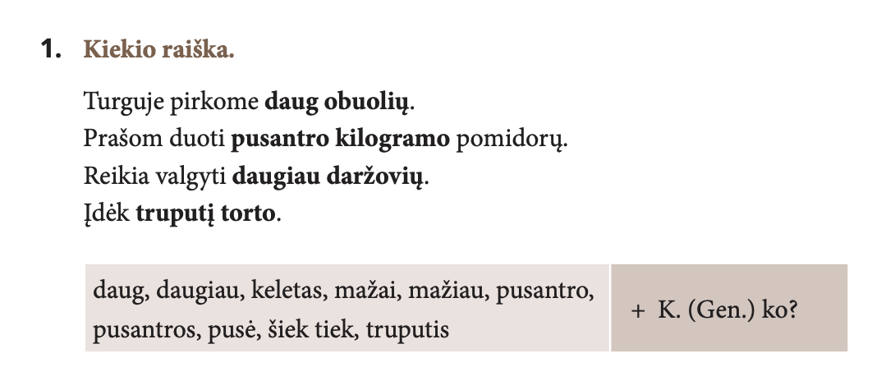
Gramatika

Slide 3
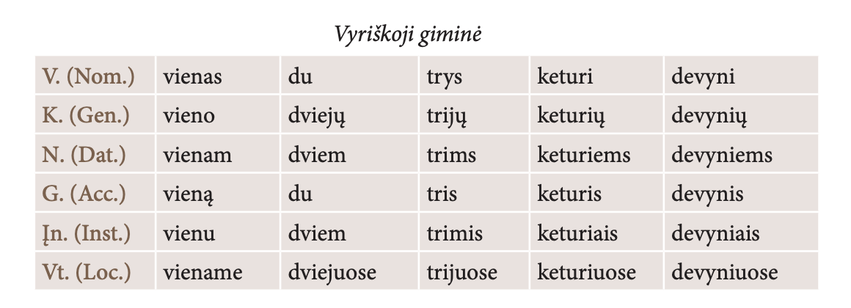
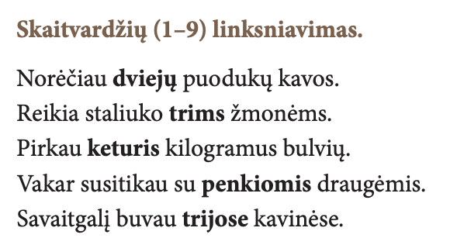
Gramatika

Slide 4
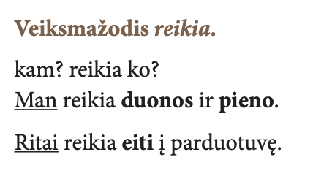
Gramatika
Tariamoji nuosaka (subjunctive mood)
Expressing an action or state which is hypothetical or anticipated rather than actual, including wishes and commands.

Slide 5
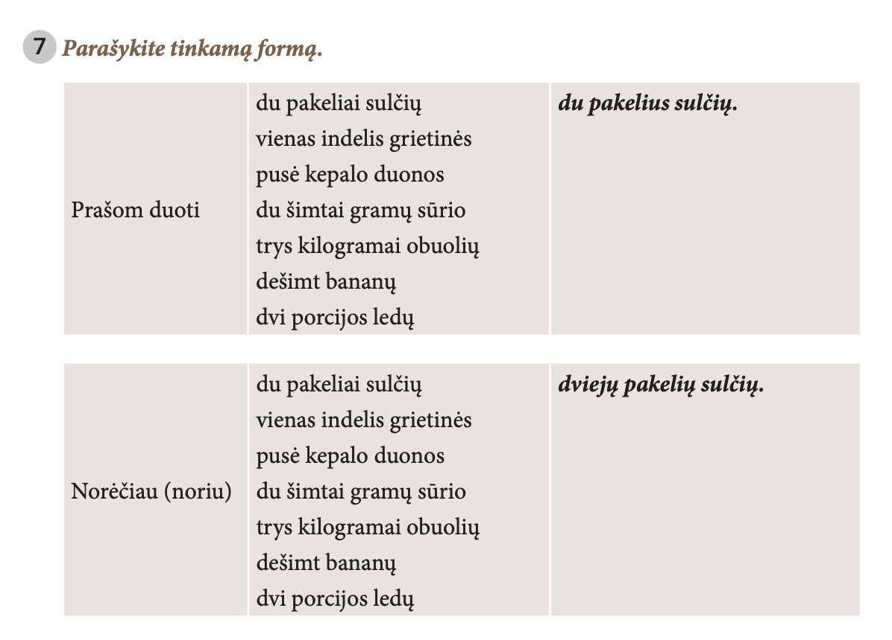
Užduotys

Slide 6
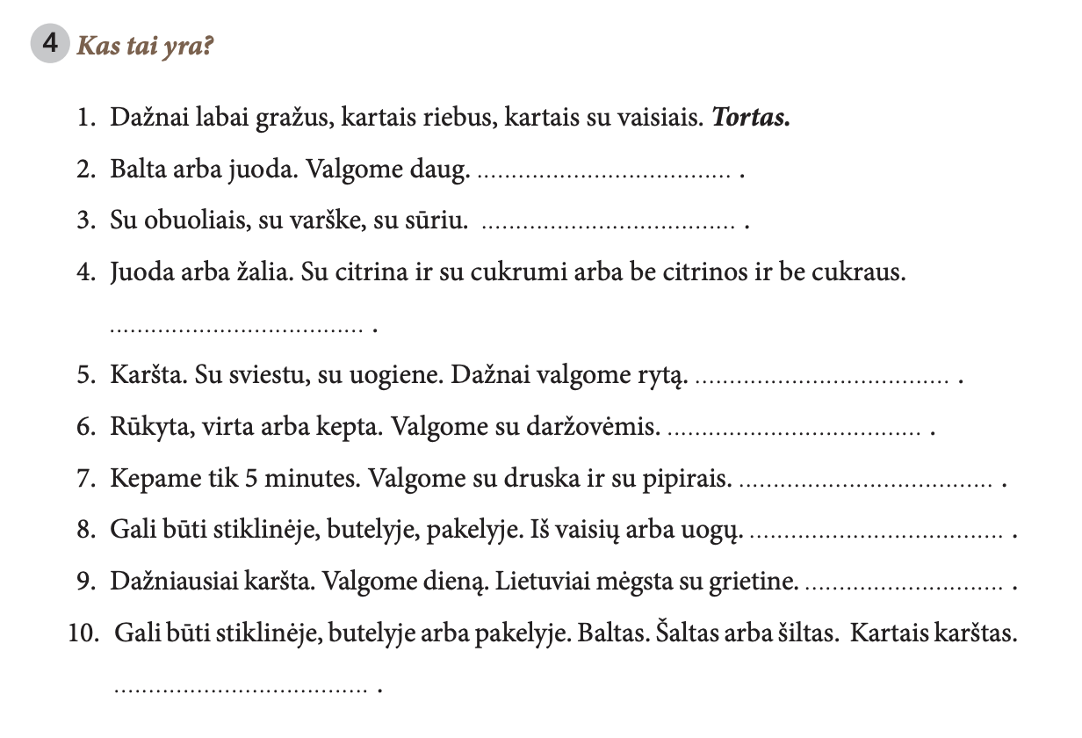
Užduotys

Slide 7
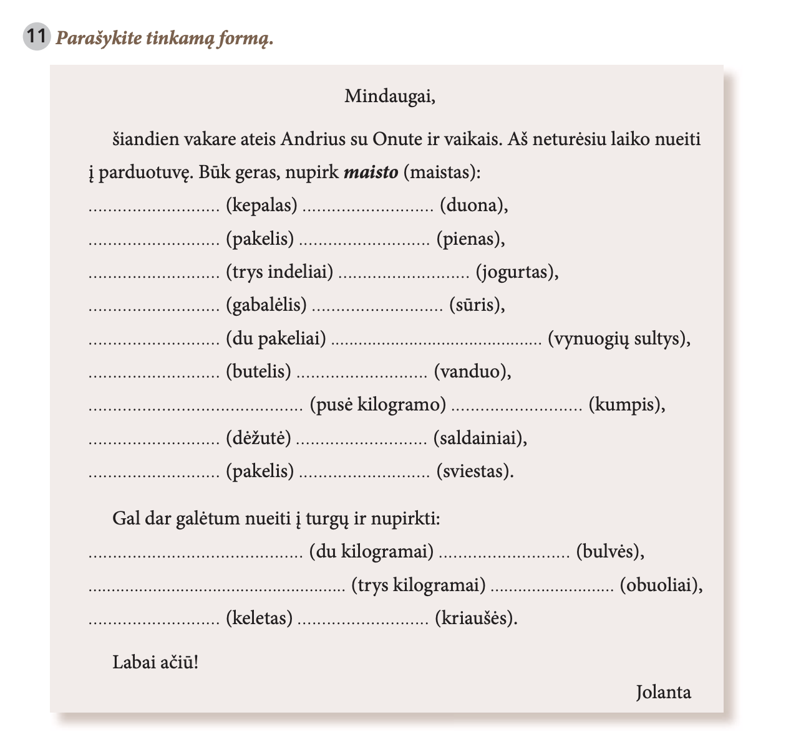
Užduotys

Slide 8
Šiandien negalite nueiti į parduotuvę. Parašykite laiškelį draugui ir paprašykite jį nupirkti maisto produktų.
Mindaugai,
šiandien vakare ateis Andrius su Onute ir vaikais. Aš neturėsiu laiko nueiti į parduotuvę.
Būk geras, nupirk maisto:
kepalą duonos,
pakelį pieno,
tris indelius jogurto,
gabalėlį sūrio,
du pakelius vynuogių sulčių,
butelį vandens,
pusę kilogramo kumpio,
dėžutę saldainių,
pakelį sviesto.
Gal dar galėtum nueiti į turgų ir nupirkti:
du kilogramus bulvių, tris kilogramus obuolių, keletą kriaušių.
Labai ačiū!
Jolanta

